Slide 1

Специфіка проведення виборів в органи учнівського самоврядування

Slide 2

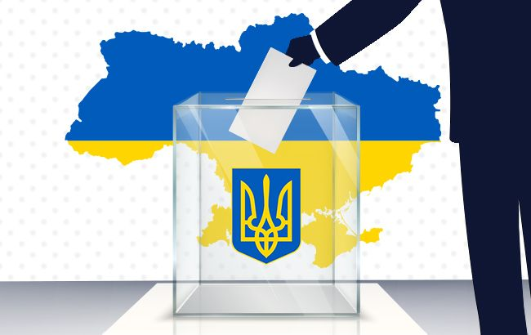
1. Що таке вибори?
Вибори – форма прямого народовладдя, яка полягає в тому, що шляхом голосування формуються представницькі органи місцевого управління (самоврядування).
Пра́во го́лосу мають усі ліцеїсти, які навчаються у нашому ліцеї, за будь якими формами навчання.

Slide 3

Президе́нт (від лат. praesidens, род. відм. praesidentis — той, хто сидить попереду) — багатозначне поняття: виборний голова, керівник установи, організації, товариства тощо;
2. Хто такий президент?

Slide 4
3. Що таке учнівське
самоврядування?
Учнівське самоврядування – спосіб такої організації учнівського колективу, за якого всі його учасники самостійно, або посередництвом своїх представників беруть участь в управлінні ним.
Це управління – демократичне, природне та невід`ємне право кожного учасника цього колективу та всього колективу в цілому.
Головна людина у структурі учнівського самоврядування – президент ліцею.

Slide 5


4. Склад команди учнівського самоврядування
ПРЕЗИДЕНТ
ПРЕМ’ЄР МІНІСТР
СЕКРЕТАР

Slide 6
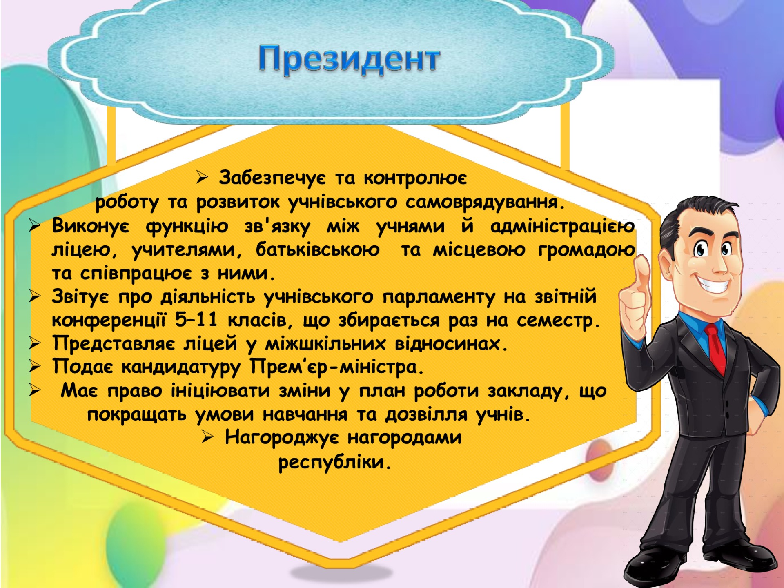

Slide 7


Slide 8
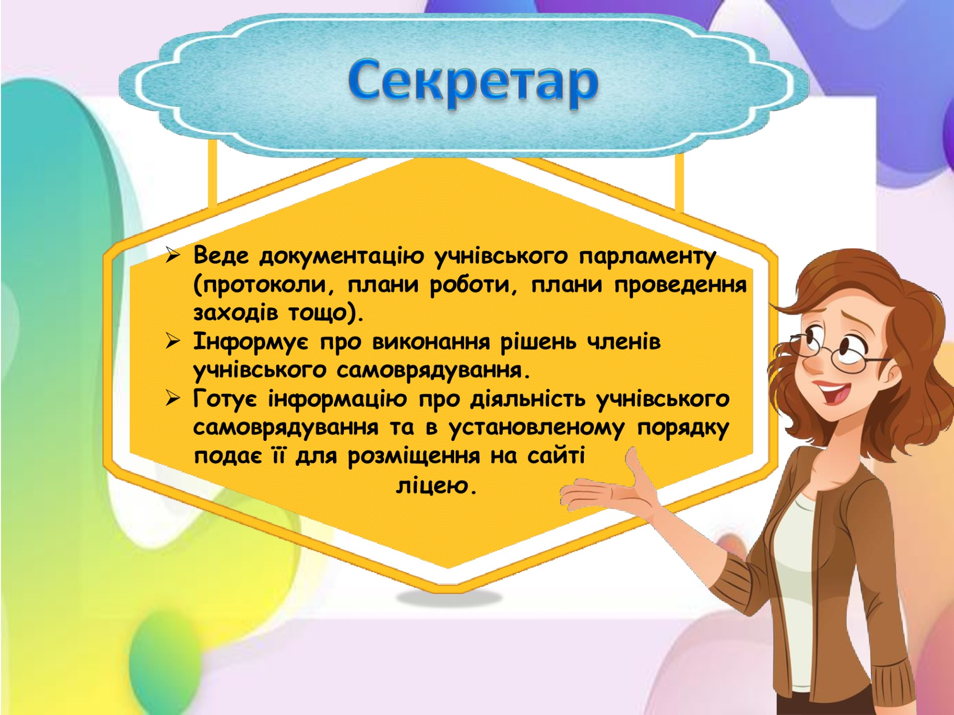

Slide 9


5. Обов’язки президента ліцею
Чим займається президент ліцею?
Координує діяльність лідерів учнівського самоврядування;
Займається звітною документацією самоврядування;
Бере участь у шкільних та районних заходах;
Виконує доручення директора ліцею, завучів та педагога-організатора;
Проводить старостати та засідання учнівської ради;
Приймає та впроваджує ідеї щодо роботи та проведення різних заходів у ліцеї;
Подає приклад для наслідування;
Контролює імідж ліцею та сприяє його поліпшенню.

Slide 10

6.1. Вибори голови учнівського самоврядування
Етапи проведення виборів:
Оголошення про проведення виборів та їх строків;
Подача заявок кандидатів;
Представлення кандидатів та їх програм;
Передвиборча агітація;
Дебати;
Створення виборчої комісії;
Власне вибори;
Підрахунок голосів;
Оголошення результатів;
Інавгурація президента.

Slide 11


6.2. Вибори голови учнівського самоврядування
1) Оголошення про проведення виборів та їх строків
Проведення виборів здійснюється за планом УС та відповідно до статуту ліцею. Оголошуються строки проведення етапів виборів та дати самих виборів на засіданні ради ліцею.
2) Подача заявок кандидатів
Учні, що виявили бажання подати кандидатуру на пост президента ліцею пишуть заяви на ім’я директора ліцею та подають їх уповноваженій особі (завучу, педагогу-організатору, президенту школи). «GOOGLE ФОРМА»

Slide 12

6.3. Вибори голови учнівського самоврядування
3) Представлення кандидатів та їх програм
Кандидати готують виступи та розповідають про себе. «ВІДЕО ДО 2 ХВИЛИН»
Супроводжувати розповідь може презентація, відео або слайдшоу. Також важливим етапом є представлення виборчих програм кандидатів: що вони хочуть зробити НОВОГО та як змінити або вдосконалити НАЯВНЕ. «ЩО Я ПРОПОНУЮ У СВОЇЙ РОБОТІ»
4) Передвиборча агітація
Розпочинається після представлення кандидатів. Може проводитися командою кандидата або ж самим кандидатом одноосібно. Для здійснення агітації можуть бути використані буклети, плакати, проведені опитування та ОНЛАЙН-зустрічі з виборцями.

Slide 13

6.4. Вибори голови
учнівського самоврядування
5) Дебати
Кандидати готують власні програми та аналізують програми опонентів, аби переконати виборців у тому, що їх концепція краща.
6) Створення виборчої комісії
Керівництво ліцею створює виборчу комісію з учнів та педагогічного складу для контролю процедури проведення виборів.

Slide 14
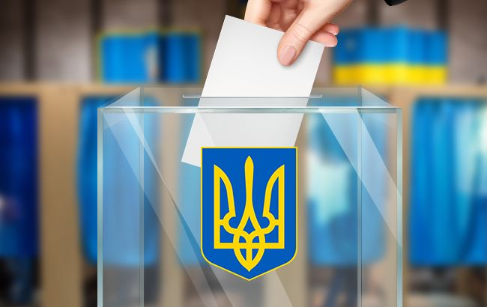

6.5. Вибори голови учнівського самоврядування
7) Власне вибори
У зазначений день проходять вибори на посаду президента. Отримавши бюлетені, учні віддають свої голоси. Агітувати у цей день заборонено. «GOOGLE ФОРМА»
8) Підрахунок голосів
Підрахунком голосів займається виборча комісія. Підсумки виборів мають бути проведені одразу після закінчення голосування.
9) Оголошення результатів виборів
Результати можуть бути оголошені одразу після підрахунку голосів або ж через декілька днів.
White
Gray
Black

Slide 15

6.6. Вибори голови учнівського самоврядування
10) Інавгурація президента
Проходить після оголошення результатів виборів.

Slide 16
7. Хто може подавати свою кандидатуру?
Свою кандидатуру може подавати учень середньої та старшої школи – це 9-10 класи
Яким має бути потенційний президент?
Впевнений у собі
Позитивний
Відкритий до ідей
Терплячий
Ініціативний
Наполегливий
З прагненням діяти
Чесний
Уважний
Зосереджений
Рішучий

Slide 17

8. Саме ти можешь подавати
свою кандидатуру,
якщо:
Ти маєш ідеї з вдосконалення роботи?
Кидаєш виклик собі?
Хочеш щось кардинально змінити?
Ти давно про це мрієш?
Зараз зрозумів, що це потрібно тобі?
Прагнеш вивести район на новий рівень?
Готовий наполегливо працювати?

Slide 18




Наглядні приклади передвиборчої програми:

Slide 19


9. Етапи проведення виборів 2023-2024
подання заявок - до 24.11.23;
представлення кандидатів та їх програм - 01.12.23;
передвиборча агітація - 01.12.23 – 10.01.24;
дебати - 08.12.23;
день тиші - 11.01.24;
- вибори – 12.01.24.

Slide 20

ДЯКУЮ за УВАГУ!
ЧИ Є ЗАПИТАННЯ?

